Slide 1

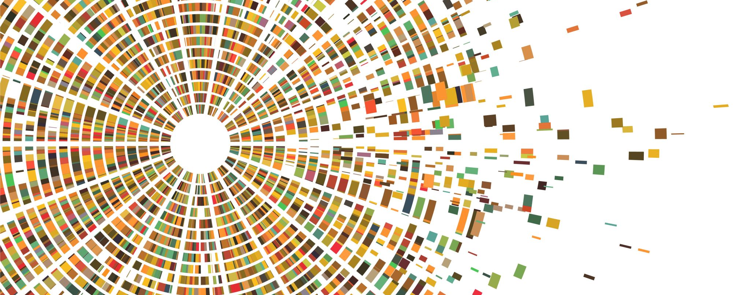
Mata Kuliah Bahasa dan Logaritma
TUGAS I

Slide 2
Sebutkan beberapa contoh bahasa pemrograman untuk bahasa mesin, bahasa assembly, bahasa menengah, dan bahasa tingkat tinggi .
Buat algoritma untuk menghitung bilangan Phi, mengitung luasan kurva, dan konversi bilangan biner ke desimal dan heksa dan dari desimal ke biner baik untuk bilangan negatif ataupun pecahan.

Slide 3
Jenis-jenis bahasa pemrograman
Berdasarkan Tingkat Bahasa:
Bahasa Tingkat Tinggi
Bahasa Tingkat Menengah
Bahasa Tingkat Rendah
Jenis-jenis Bahasa Pemrograman,
Assembly Language
Basic
C
C++
Cobol
Delphi
Erlang
Elixir
Fortran
Golo
Java
Json
Kotlin
Lisp
LFE
Pascal
Php
Python
Ruby
Swift
SQL
Snobol
Strach
Spark
T-Sql
Tynker
Visual Foxpro
Visual Fortran
Visual Basic
Visual Basic.net

Slide 4
Assembly leanguage
Bahasa pemrograman generasi kedua, bahasa tingkat rendah untuk memrogram mesin dengan hubungan 1-1. bahasa yang dikenal sederhana dan tidak membutuhkan Bit penyimpanan besar, tetapi sangat terbatas cara kerja dengan pengerjaan yang lebih rumit.
Bahasa Assembly dibagi menjadi 2 program( Directive/Penataan dan Instruksi/Eksekusi): contoh program

Slide 5
Assembly Directive Keterangan | Instruksi Keterangan Singkatan
EQU Pendefinisian konstanta | ADD Add
DB Pendefinisian data dengan ukuran satuan 1 byte | ADDC Add with Carry
DW Pendefinisian data dengan ukuran satuan 1 word | ACALL Absolute Call
DBIT Pendefinisian data dengan ukuran satuan 1 bit | AJMP Absolute Jump
DS Pemesanan tempat penyimpanan data di RAM | ANL AND Logic
ORG Inisialisasi alamat mulai program | CJNE Compare and Jump if Not Equal
END Penanda akhir program | CLR Clear
CSEG Penanda penempatan di code segment | CPL Complement
XSEG Penanda penempatan di external data segment | DA Decimal Adjust
DSEG Penanda penempatan di internal direct data segment | DEC Decrement
ISEG Penanda penempatan di internal indirect data segment | DJNZ Decrement and Jump if Not Zero
BSEG Penanda penempatan di bit data segment | DIV Divide
CODE Penanda mulai pendefinisian program | INC Increment
XDATA Pendefinisian external data | JBC Jump if Bit Set and Clear Bit
DATA Pendefinisian internal direct data | JB Jump if Bit Set
IDATA Pendefinisian internal indirect data | JC Jump if Carry Set
BIT Pendefinisian data bit | JMP Jump to Address
#INCLUDE Mengikutsertakan file program lain | JNB Jump if Not Bit Set

Slide 6
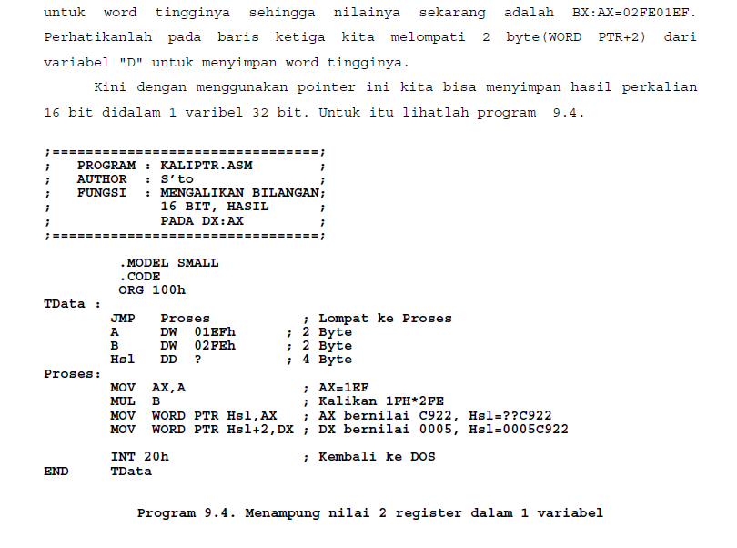
Instruksi Keterangan Singkatan
JNC Jump if Carry Not Set | RRC Rotate Right through Carry
JNZ Jump if Accumulator Not Zero | SETB Set Bit
JZ Jump if Accumulator Zero | SJMP Short Jump
LCALL Long Call | SUBB Subtract With Borrow
LJMP Long Jump | SWAP Swap Nibbles
MOV Move from Memory | XCH Exchange Bytes
MOVC Move from Code Memory | XCHD Exchange Digits
MOVX Move from Extended Memory | XRL Exclusive OR Logic
MUL Multiply
NOP No Operation
ORL OR Logic
POP Pop Value From Stack
PUSH Push Value Onto Stack
RET Return From Subroutine
RETI Return From Interrupt
RL Rotate Left
RLC Rotate Left through Carry
RR Rotate Right

Slide 7
Bahasa C
Bahasa pemrogaman C adalah Bahasa tingkat menengah dan sering kali digunakan untuk Coding, selain itu dari bahasa ini lahi bahasa pemrogaman lain seperi C++, Java, Javascript,dll.
Bahasa C sebagai bahasa umum dalam pemrogaman, digunakan dengan beberapa aturan statement yang berkelanjutan.
Contoh coding dalam Bahasa C:
ANSI C dan ISO C
ANSI C adalah versi yang menjadi standar awal bahasa pemrograman C. Versi ini juga dikenal dengan C89, C90. Angka 89 dan 90 menandakan tahun diterbitkannya versi tersebut.
C99
C99 adalah bahasa C versi tahun 1999. Pada versi ini dikenalkan beberapa fitur baru seperti inline function, tipe data baru, variable-length array, dll.
C11
C11 adalah versi bahasa pemrograman C yang terbit pada tahun 2011. Pada versi ini ditambahkan beberapa fitur dan library seperti generic macros, anonymous structures, peningkatan dukungan terhadap unicode, atomic operation, multi-threading, dll.
C18
C18 adalah versi bahasa pemrograman C yang terbit pada bulan Juni 2018. C18 adalah versi yang menjadi standar saat ini.

Slide 8
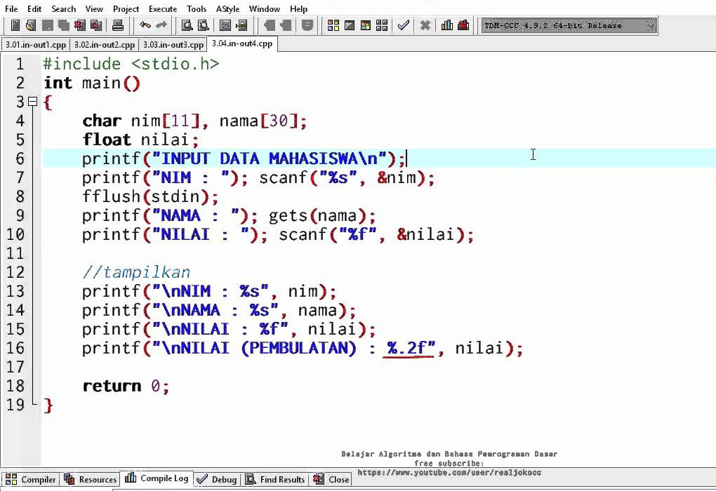
Medium Leangue Program ( C )

Slide 9
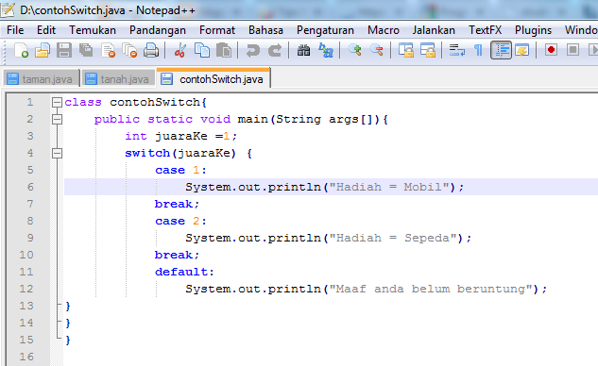
High leanguage program
Bahasa tingkat tinggi kerap dapat kita menikmati outputnya secara nyata, karna bentuk dari bahasa tersebut lebih cenderung seperti perilaku keseharian kita, sehingga itu memudahkan manusia menyelesaikan sebuah persoalan tanpa ada batas relative kemampuan penerjemah.
Contoh diantaranya adalah bahasa Java
Pascal
Python
Visual Basic
ADA
Basic
COBOL
FORTRAN
dll.
High Leanguage Program (Java)

Slide 10
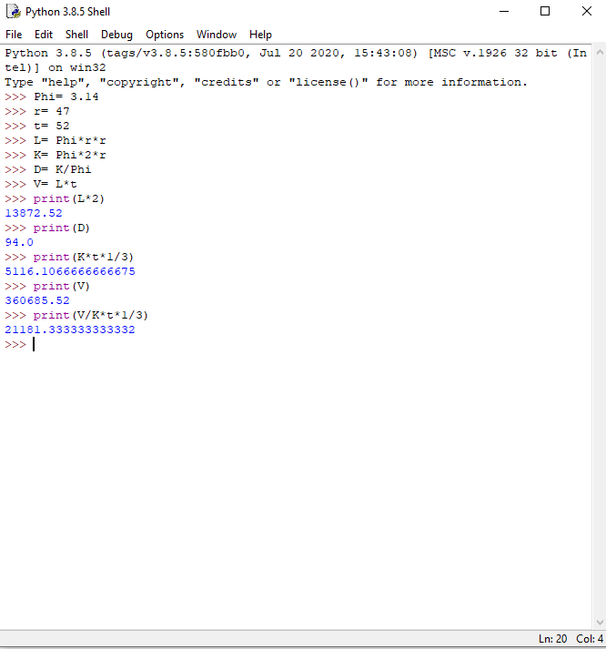
Menghitung bilangan phi dengan algoritma pada Phyton 3.8.5
Diketahui:
Input.
Phi= 3.14
R= 47
t= 52
L= Phi*r*r
K= Phi*2*r
D= K/Phi
V= L*t
Print( L*2
=13872.52
Print(D
=94.0
Print(K*t*1/3
=5116.1066666666675
Out. end/n

Slide 11
# y = 2x -4
# xmin -2, xmax = 5, iter 0.02
import numpy as np
import matplotlib.pyplot as plt
xmin = 0
xmax = 2*np.pi
itr = 0.1
x = np.arange(xmin,xmax,itr)
print(x)
#y = 2*x-4
y = 2*np.sin(x-np.pi/4)
plt.axhline(0)
plt.axvline(0)
plt.plot(x,y,color = "red")
plt.xlim(xmin,xmax)
plt.show()

Slide 12
Biner | Dec | Oct | Hex
1010 | 10 | 12 | a
1001 | 9 | 11 | 9
1000 | 8 | 10 | 8
0111 | 7 | 7 | 7
0110 | 6 | 6 | 6
0101 | 5 | 5 | 5
0100 | 4 | 4 | 4
0011 | 3 | 3 | 3
0010 | 2 | 2 | 2
0001 | 1 | 1 | 1
0000 | 0 | 0 | 0
Biner | Dec | Oct | Hex
-1010 | -10 | -12 | -a
-1001 | -9 | -11 | -9
-1000 | -8 | -10 | -8
-0111 | -7 | -7 | -7
-0110 | -6 | -6 | -6
-0101 | -5 | -5 | -5
-0100 | -4 | -4 | -4
-0011 | -3 | -3 | -3
-0010 | -2 | -2 | -2
-0001 | -1 | -1 | -1
0000 | 0 | 0 | 0

Slide 13
Biner | Dec | Oct | Hex
0.0001100110011001101 | 0.1 | 0.06314631463146314632 | 0.1999999999999999999a
0.000101110000101001 | 0.09 | 0.05605075341217270244 | 0.170a3d70a3d70a3d70a4
0.0001010001111010111 | 0.08 | 0.05075341217270243656 | 0.147ae147ae147ae147ae
0.00010001111010111 | 0.07 | 0.0436560507534121727 | 0.11eb851eb851eb851eb8
0.00001111010111000011 | 0.06 | 0.03656050753412172703 | 0.0f5c28f5c28f5c28f5c3
0.00001100110011001101 | 0.05 | 0.0ccccccccccccccccccd | 0.03146314631463146315
0.00001010001111010111 | 0.04 | 0.02436560507534121727 | 0.0a3d70a3d70a3d70a3d7
0.00000111101011100001 | 0.03 | 0.01727024365605075341 | 0.07ae147ae147ae147ae1
0.000001010001111011 | 0.02 | 0.01217270243656050754 | 0.051eb851eb851eb851ec
0.0000001010001111011 | 0.01 | 0.00507534121727024366 | 0.028f5c28f5c28f5c28f6
0.00000100110111010011 | 0.019 | 0.04dd2f1a9fbe76c8b439 | 0.01156457065176763555

Slide 14
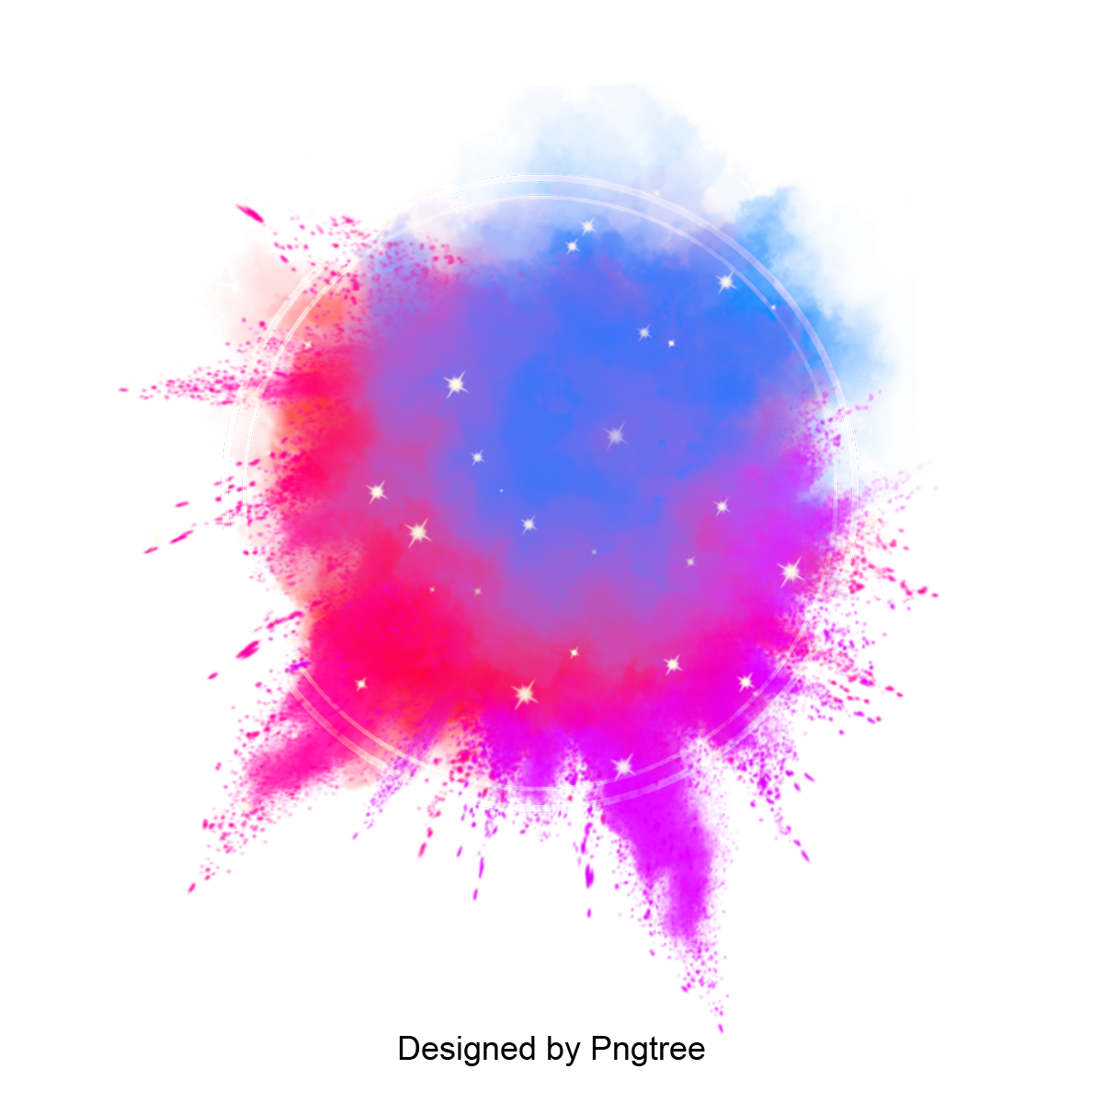

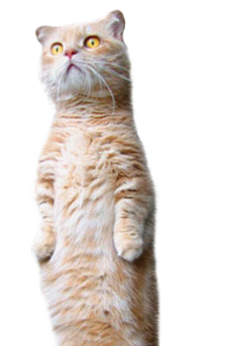
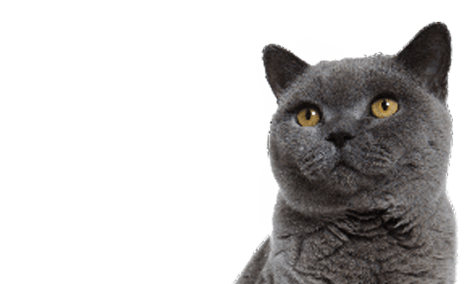
@Gagahputra_01

